Slide 1
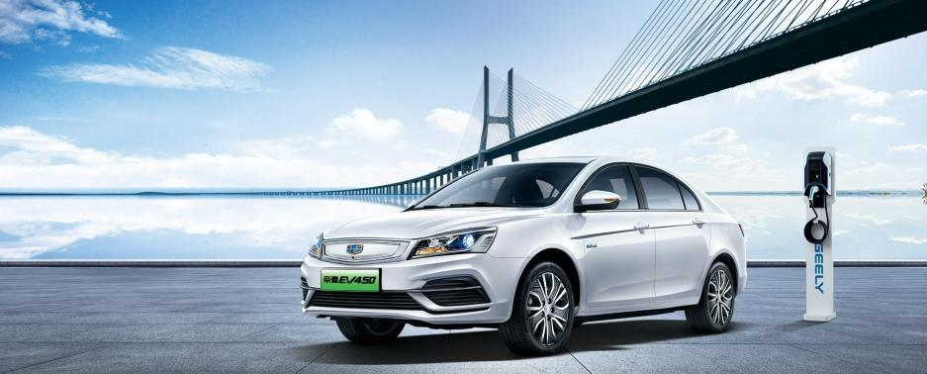
任务二
电动压缩机不工作的故障检修

Slide 2
一、情境导入
二、任务布置
三、教学目标
四、知识链接
五、任务实施
目
录

Slide 3
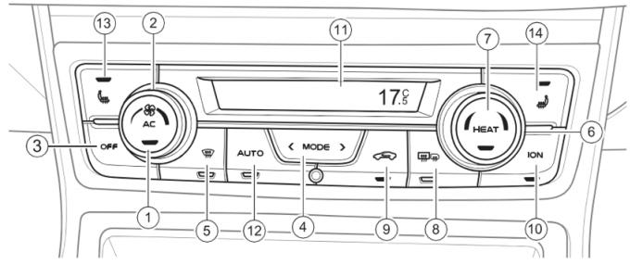
一、情境导入
一辆2018款吉利帝豪EV450电动汽车按下AC开关，空调不制冷，
车间主管初步诊断电动压缩机不工作。你知道电动汽车空调系统的 工作原理吗？请你对电动汽车空调系统不制冷的故障进行诊断与排
除。

Slide 4
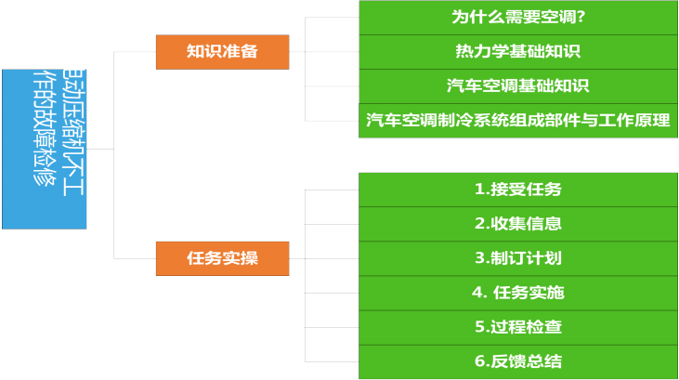
二、任务布置

Slide 5
三、教学目标
u 知识目标：
掌握电动空调系统的组成和工作原理；
掌握电动空调压缩机的电气连接及故障诊断与排除。
u 能力目标：
能正确查阅电动空调系统电路图；
能正确进行电动压缩机不工作故障的检修。
u 素质目标
严格执行企业检修标准流程；
严格执行企业6S管理制度；
培养严谨求实的工匠精神、热爱劳动的好品质。

Slide 6
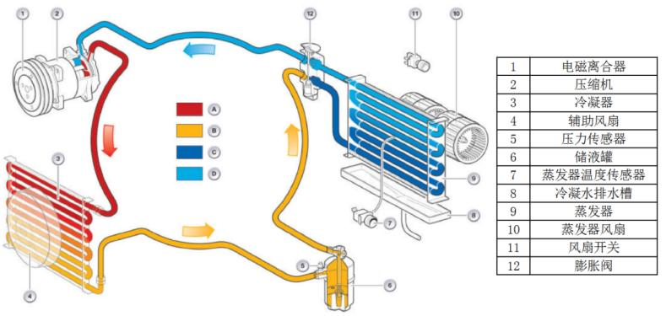
四、知识链接 4.1汽车空调制冷系统组成
以R134a为制冷剂的汽车空调制冷系统主要包括压缩机、电磁离合器、冷 凝器、散热风扇、储液干燥器、膨胀阀、蒸发器、鼓风机、制冷连接管路、高 低压检测连接接头、调节与控制装置等组成。

Slide 7
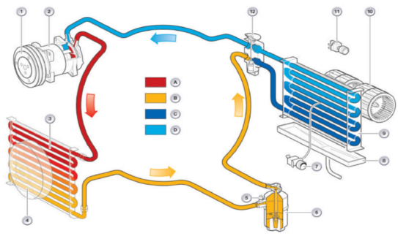
四、知识链接 4.1汽车空调制冷系统组成
（ 1）压缩过程
传统车型压缩机动力来源于发动机，当电磁离合器吸合时，发动机带动压 缩机工作，将蒸发器出来的低温低压制冷剂过热蒸气(温度约为0℃、压力0.15- 0.2MPa)压缩成高温高压的制冷剂过热蒸气(温度约70-80℃、压力约为
1.5MPa) ，送往冷凝器冷却降温。

Slide 8

四、知识链接 4.1汽车空调制冷系统组成
（ 2）冷凝过程
进入冷凝器的制冷剂过热蒸气，在流动过程中与流过冷凝器的外部环境空 气进行热交换，向环境空气散热，从冷凝器出来的制冷剂被冷凝成中温高压 （约为45℃ ,压力约为1.5MPa ）的过冷制冷剂液体。

Slide 9
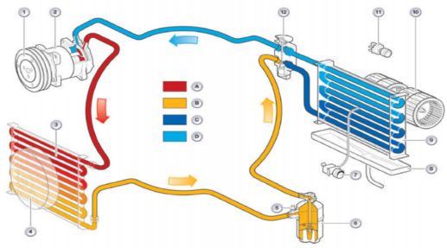
四、知识链接 4.1汽车空调制冷系统组成
（ 3）膨胀过程
从冷凝出来的过冷制冷剂液体经过储液干燥器过滤后，流进膨胀阀，经过 膨胀阀节流降压，过冷液态制冷剂压力和温度急剧下降，变成低温低压(温度 约-10℃、压力约为0.15-0.2MPa)的制冷剂湿蒸汽，以便进入蒸发器中迅速吸 热蒸发。在膨胀过程同时进行流量控制，以便供给蒸发器所需的制冷剂，从而 达到控制温度的目的。

Slide 10

四、知识链接 4.1汽车空调制冷系统组成
（ 4）蒸发过程
过冷液态制冷剂通过膨胀阀变为低温低压的湿蒸气，制冷剂湿蒸气流进 蒸发器，与蒸发器表面流过的车内空气进行热交换，流动过程中不断吸收车内 空气的热量气化，从蒸发器出来时变成低温低压 (温度约为0℃、压力约为
0.15-0.2MPa) 的制冷过热蒸气。从蒸发器流出的低温低压制冷剂过热蒸气再 被吸入压缩机，进行下一次制冷循环。

Slide 11
四、知识链接 4.2制冷压缩机
1.制冷压缩机要求
汽车空调压缩机是汽车制冷系统的心脏，其功能是将低温低压的制
冷剂蒸气压缩成高温高压蒸气，为制冷系统循环提供动力源。变排量压 缩机还起着根据热负荷大小调节制冷剂循环量的作用。
① 受发动机转速限制，要求能在低速时提供较大的制冷能力。
② 高速时制冷效率要高，减少对发动机动力的影响。
③ 体积小，质量轻。
④ 适应汽车恶劣的运行环境，耐高温、抗振性好、可靠性要高。

Slide 12
四、知识链接 4.2制冷压缩机
2.制冷压缩机类型
汽车空调制冷系统一般采用容积式压缩机，主要有曲轴连杆式压缩
机、斜盘式压缩机、滑片式压缩机、涡旋式压缩机等。中小型汽车主要 采用斜盘式压缩机、滑片式压缩机、涡旋式压缩机。
汽车空调压缩机大多靠电磁离合器由发动机通过传动带驱动，有些 变排量压缩机通过驱动皮带与发动机直接连接，无需电磁离合器。电动 汽车空调压缩机则主要由直流无刷电动机或交流电动机驱动。斜盘式压 缩机又分为旋转斜盘式和摇盘式两种，因其结构紧凑，体积小，质量轻， 噪声小，工作平稳可靠，是目前应用最多的压缩机机型。变排量压缩机 最早是基于斜盘式压缩机开发的。

Slide 13
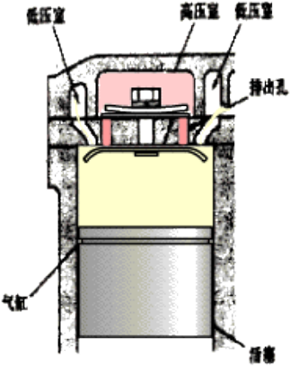
四、知识链接 4.2制冷压缩机
2.制冷压缩机类型 1 ）曲轴连杆式空调压缩机
整体结构

Slide 14
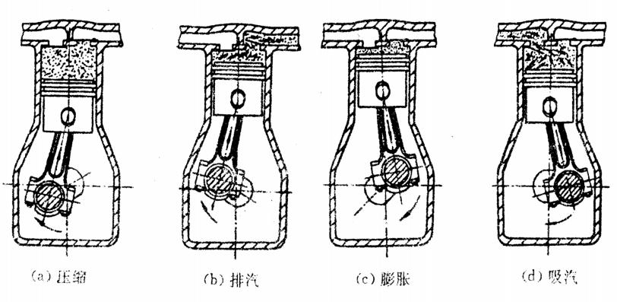
四、知识链接 4.2制冷压缩机
2.制冷压缩机类型 1 ）曲轴连杆式空调压缩机
工作循环

Slide 15
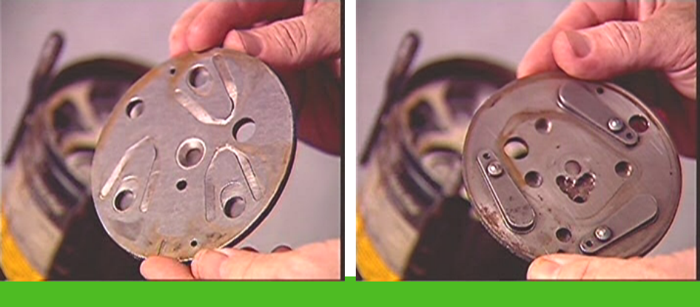
四、知识链接 4.2制冷压缩机
2.制冷压缩机类型 1 ）曲轴连杆式空调压缩机
进排气阀
15

Slide 16
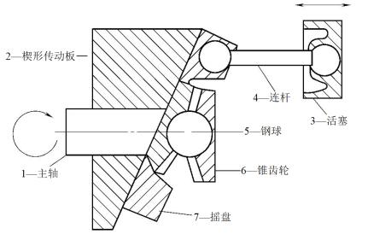
四、知识链接 4.2制冷压缩机
2.制冷压缩机类型 2 ）摇盘式空调压缩机
摇盘式空调压缩机也称摇板式压缩机，是目前国内生产批量最大 的压缩机机型，排量从100cm³/r到160cm³/r不等。各气缸以压缩机 轴线为中心布置，活塞和摇盘用连杆相连。摇盘齿轮中心有一钢球定 位，并把摇盘支承其上，沿圆周方向摆动。

Slide 17
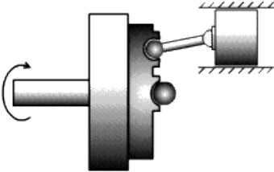
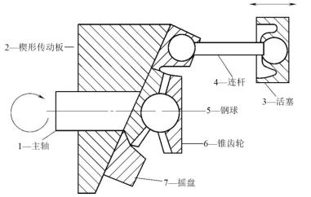
四、知识链接 4.2制冷压缩机
2.制冷压缩机类型 2 ）摇盘式空调压缩机
摇盘式空调压缩机工作原理：输入轴的一端固定楔形传动板，传动板驱动摇
盘，摇盘在楔形传动板的驱动下，沿输入轴轴线方向前后作往复运动，一边 被向前推动，相对的另一边就向后移动，输入轴转一圈，每个活塞依次进行 压缩和吸气行程。摇盘不能绕输入轴轴线转动，即摇盘上的锥齿轮只能进出
固定锥齿轮相应的齿槽，彼此都不能转动。

Slide 18
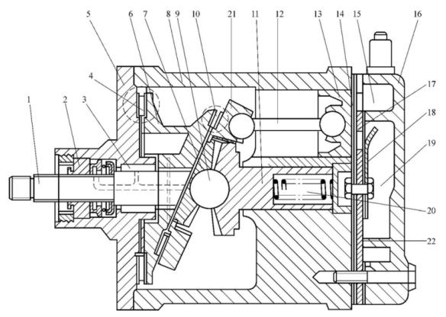
四、知识链接 4.2制冷压缩机
2.制冷压缩机类型 2 ）摇盘式空调压缩机
结构：摇盘式压缩机主轴和5个 气缸轴线平行，缸体8上均匀分布 着5个轴向气缸，气缸内的活塞和 摇盘21被连杆12用钢球万向连接， 通过滚柱轴承4和10 ，使楔形传
动板6与前缸盖5和摇盘21之间的 滑动摩擦变为滚动摩擦，减少了 阻力和零件的磨损，提高了寿命。
优点：工作平稳、结构紧凑、 体积小，重量轻
不足：零部件多、组装时调整 的部位多、轴向尺寸较大。 由于 有齿轮副存在，噪声略大。

Slide 19
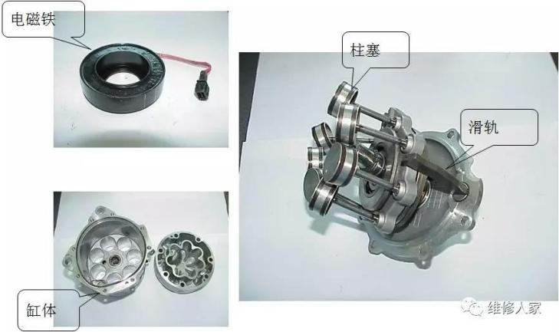
四、知识链接 4.2制冷压缩机

Slide 20
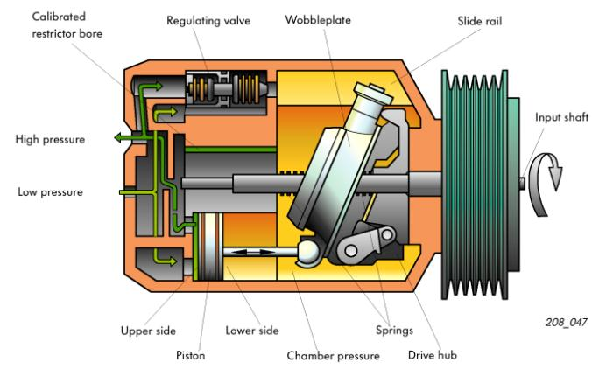
四、知识链接 4.2制冷压缩机
2.制冷压缩机类型 2 ）摇盘式空调压缩机
定径节流管
调节阀
斜盘
滑轨
输入轴
高压
低压
顶部
底部
活塞
腔内压力
弹簧
驱动毂

Slide 21
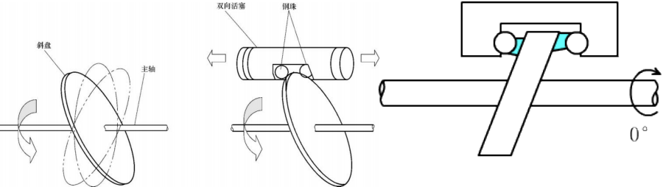
四、知识链接 4.2制冷压缩机
2.制冷压缩机类型 3 ）斜盘式空调压缩机
斜盘式压缩机也称斜板式压缩机，它是一种轴向往复活塞式压缩机， 因斜盘式压缩机结构紧凑，可靠性高，容易实现小型化和轻量化，噪音 小，排气脉动小，工作较平稳，是使用最为广泛的一种压缩机。斜盘式 压缩机有单向活塞和双向活塞式。

Slide 22
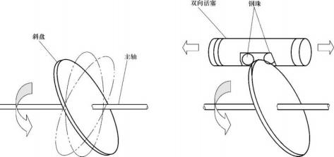
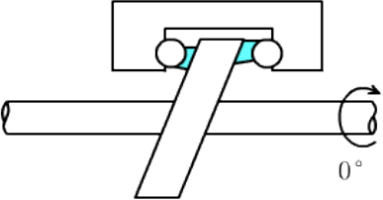
四、知识链接 4.2制冷压缩机
2.制冷压缩机类型 3 ）斜盘式空调压缩机
当主轴带动斜盘转动时，斜盘便驱动活塞作轴向运动，当活塞向右移动时， 左缸开始吸气行程，吸气阀打开，低温低压蒸气被吸入气缸，右缸开始压缩行 程，达到排气压力时，排气阀排开，高温高压蒸气被排出。反之，当活塞向左 移动时，左缸完成排气，右缸完成吸气。斜盘每转动一周，左右两个气缸各自 完成一次吸气、压缩、排气、膨胀循环，相当于两个气缸同时工作。这意味着 缸体截面均布3个双向活塞时，相当于6个工作气缸。双向斜盘式压缩机常见有
六缸、八缸、十缸压缩机。

Slide 23
四、知识链接 4.2制冷压缩机
2.制冷压缩机类型 3 ）斜盘式空调压缩机
优势：
(1)是圆柱形卧式机组，便于在发动机上安装。
(2)是往复式活塞结构，可靠性高。
(3)结构紧凑，容易实现小型化和轻量化。
(4)噪音小。
(5)排气脉动小，工作较平稳。
不足：
(1)缸数多，造成零件数多。
(2)组装时需调整的零件数多，尤其是滑履和钢球需要选配，这是该机 最大缺点。
(3)轴向尺寸较大。

Slide 24
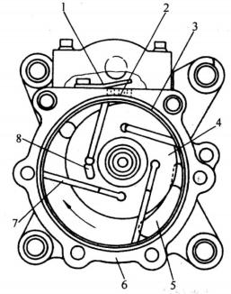
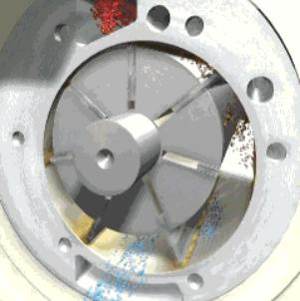
四、知识链接 4.2制冷压缩机
2.制冷压缩机类型 4）刮片式空调压缩机
刮片式压缩机也称为滚动转子式压缩机，是一种容积型回转压缩机， 它靠气缸内的偏心转子回转使得工作容积变化进行气体压缩。由气缸、转 子、刮片、排气阀和气缸端盖等部件组成。

Slide 25
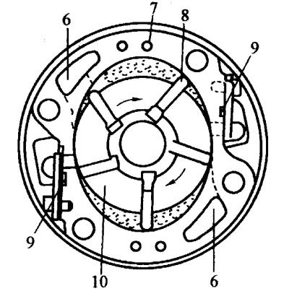
四、知识链接 4.2制冷压缩机
2.制冷压缩机类型 4）刮片式空调压缩机
优点：
结构简单
高速性能好 噪声小
尺寸紧凑
启动冲击小
便于实现变排量控制。
缺点：
加工精度要求较高，可靠性和密 封性不易保证

Slide 26
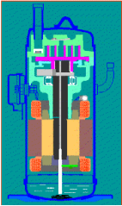
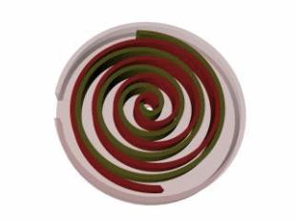

四、知识链接 4.2制冷压缩机
2.制冷压缩机类型 5 ）涡旋式压缩机
涡旋式压缩机也是汽车空调系统使用较多的压缩机之一。涡旋式压缩机由一 个固定的渐开线静涡旋盘和一个呈偏心回旋平动的渐开线动涡旋盘相互啮合组 成。静盘固定在机架上，动盘由偏心轴驱动并由防自转机构制约，围绕静盘基 圆中心，作很小半径的平面转动。气体通过空气滤芯吸入静盘的外围，随着偏 心轴的旋转，气体在动静盘相互啮合形成若干个月牙形压缩腔内被逐步压缩，
然后由静盘中心部件的轴向排气孔连续排出。

Slide 27
四、知识链接 4.2制冷压缩机
2.制冷压缩机类型 5 ）涡旋式压缩机
涡旋式压缩机的优点：
① 密封性好，容积效率高，容积效率是所有压缩机中最高 的一种，一般达到90%以上，有时高达95% ，低速也有
85%。而且绝热系数比较高，单位制冷量所消耗的能量比往 复式减小10%-13%。
② 体积小，质量轻。其原因是涡旋盘互相啮合，而且润滑 系统简单，其质量比同一排量级的摇盘式压缩机轻15% ，体 积减小40%。
③ 高速运转，稳定性好，噪声小，寿命长。
④ 排气温度低，可以使用普通的润滑油，而且润滑油量较 少。
27

Slide 28
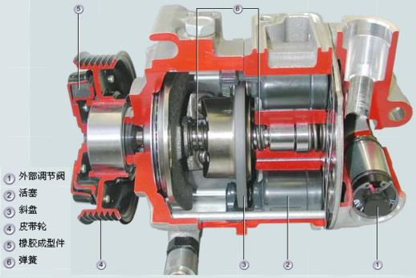
四、知识链接 4.2制冷压缩机
2.制冷压缩机类型
6)电控无离合器变排量斜盘式空调压缩机
定排量压缩机由 发动机带动，排量
（制冷功率）受发动 机转速制约，发动机 低速而热负荷大时制 冷量小，发动机高速 而热负荷小时制冷量 大。为了摆脱发动机 的影响，适应不同制 冷功率的需求，变排 量压缩机应运而生。

Slide 29
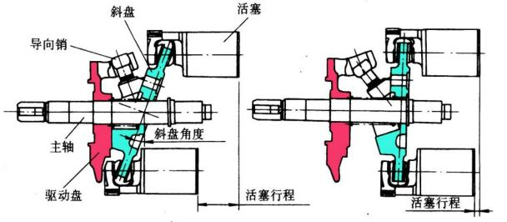
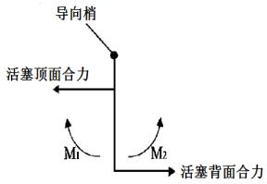
四、知识链接 4.2制冷压缩机
2.制冷压缩机类型 6)电控无离合器变排量斜盘式空调压缩机
热负荷大：斜盘箱内的压力Pc减小，M2<M1 ，斜盘倾角增大，压 缩机排量增大；
热负荷小：斜盘箱内的压力Pc增大，M2>M1 ，斜盘倾角减小，压 缩机排量减小。

Slide 30
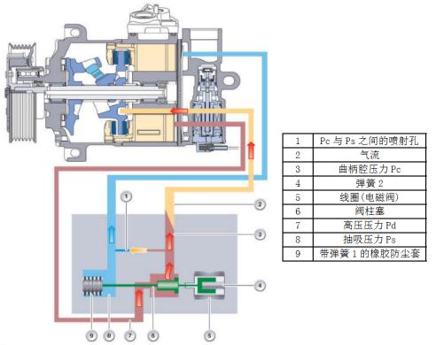
四、知识链接 4.2制冷压缩机
2.制冷压缩机类型 6)电控无离合器变排量斜盘式空调压缩机
① 当负荷较低且热负荷较低(环境温度较低)时
自动空调控制单元关闭电 磁阀的供电，由于抽吸压 力Ps减小，调节阀的橡胶 防尘套伸长，调节阀开启。 高压压力Pd使斜盘腔内的 内部压力Pc升高。斜盘腔 内压力Pc×7个缸+弹簧A 的作用力(斜盘左侧)+作用 在七个缸内活塞左侧的驱 动盘反作用力之和，大于 作用在七个活塞右侧的压 力P1—P7。

Slide 31
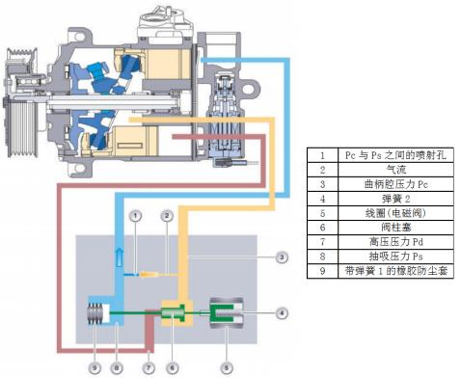
四、知识链接 4.2制冷压缩机
2.制冷压缩机类型 6)电控无离合器变排量斜盘式空调压缩机
② 当负荷较高且热负荷较高(环境温度较高)时
抽吸压力Ps较高，调节 阀的橡胶防尘套被挤压。 自动空调控制单元通过 蒸发器温度传感器识别 到温度较高，控制电磁 阀使阀体向左移动，调 节阀关闭。高压压力Pd 与斜盘腔内压力Pc的通 道被切断，斜盘腔内的 压力Pc下降到接近抽吸 压力(Ps) ，压力平衡通过 喷射孔实现。

Slide 32
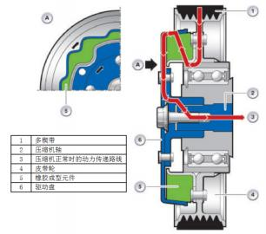
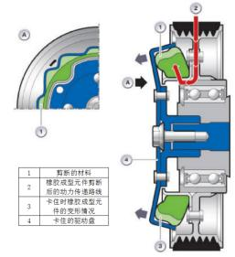
四、知识链接 4.2制冷压缩机
2.制冷压缩机类型 6)电控无离合器变排量斜盘式空调压缩机
电控无离合器变排量斜盘式压缩机的排量可以的0-2％至最大100% 之间调节，低排量时压缩机仍可以由发动机带动继续旋转，故无需电 磁离合器。但为了防止压缩机驱动轴卡住（压缩机出现机械损坏或因 制冷剂不足），可能造成皮带传动机构和发动机损坏。通常在压缩机
驱动皮带轮上使用了一个过载保护装置。

Slide 33
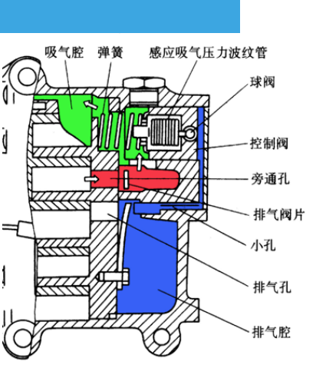
四、知识链接 4.2制冷压缩机
2.制冷压缩机类型 7)涡旋式变排量压缩机
主要控制机构：活塞控制阀，此阀由活 塞、弹簧、波纹管和先导球阀等。
活塞上有一个小孔，小孔由装在活塞内 的波纹管上的先导球阀来控制，弹簧支 承着活塞；节流孔将排气压力引进活塞 的右腔，这时活塞受到的力是三个：排 气压力P_{D}、吸气压力Ps和弹簧力PH ， 波纹管内抽真空，通气孔将吸气腔和波 纹管外腔相连，即波纹管的状态受吸气 压力Ps的控制，活塞可以在控制阀内左 右移动，控制旁通孔的大小，从而控制 涡旋压缩机初压腔流回吸气腔气体流量 的大小。

Slide 34
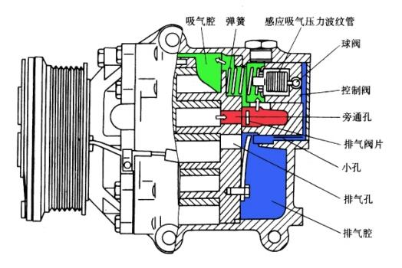
四、知识链接 4.2制冷压缩机
2.制冷压缩机类型
7)涡旋式变排量压缩机
工作原理：
吸气压力Ps太低时，波纹管2伸 长，打开球阀3 ，排气压力通过球阀 和通气孔来到活塞室内部；这时活 塞（控制阀）两端气压相等，则弹 簧13将活塞推向右移，打开并扩大 旁通孔4 ，使初压腔P_{M}里的蒸气流回 一部分到吸气腔，排气量减少。
反之，若吸气压力太高时，波 纹管受压收缩，关闭球阀，则活塞 右侧的排气压力大于弹簧力和吸气 压力，活塞向左移动，减少和关闭 旁通孔，使排气量增加，直至全负 荷工作。
13 2
3
4
P_{S}
P_{D}
P_{M}
吸气压力
排气压力
初压腔压力

Slide 35
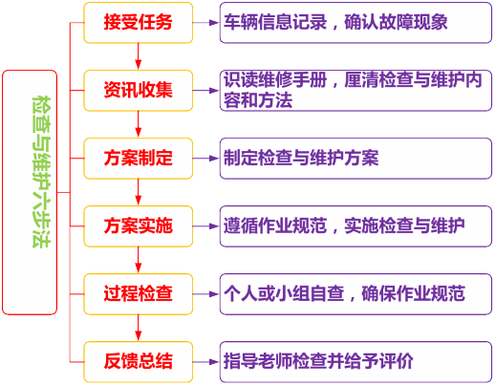
五、任务实施
电动压缩机不工作的故障检修

Slide 36

谢 谢 聆 听 ！

